Slide 1
Прогулянка галереєю
Вправа 1

Slide 2
Цілі вправи:
Визначити принципи демократії;
Застосувати принципи демократії до теперішніх та історичних подій;
Співпрацювати з одногрупниками через обмін ідеями та їх уточненням;
Попрактикуватися у прийнятті обґрунтованих рішень та спроможності пояснити причини таких рішень.

Slide 3
Завдання
1. У слайді 18 потрібно зазначити принципи які відповідають фото.

Slide 4
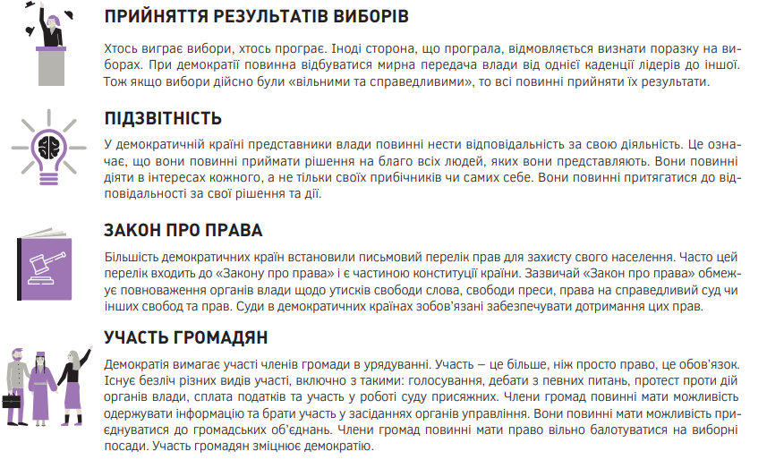
Принципи ліберальної демократії

Slide 5
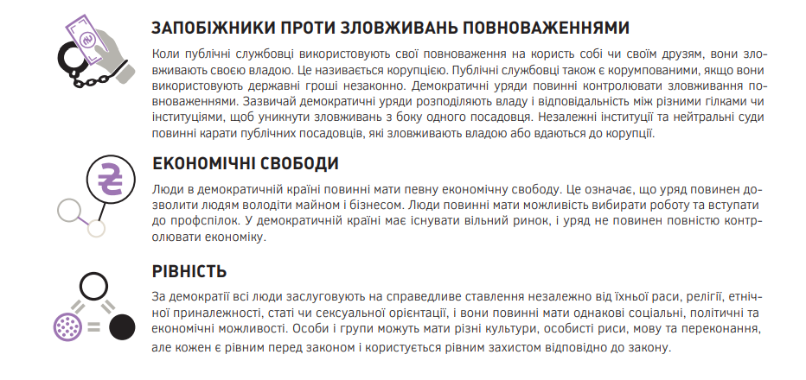
Принципи ліберальної демократії

Slide 6
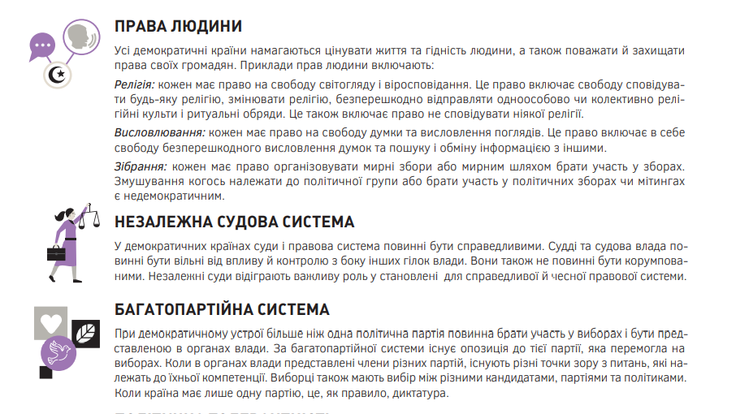
Принципи ліберальної демократії

Slide 7
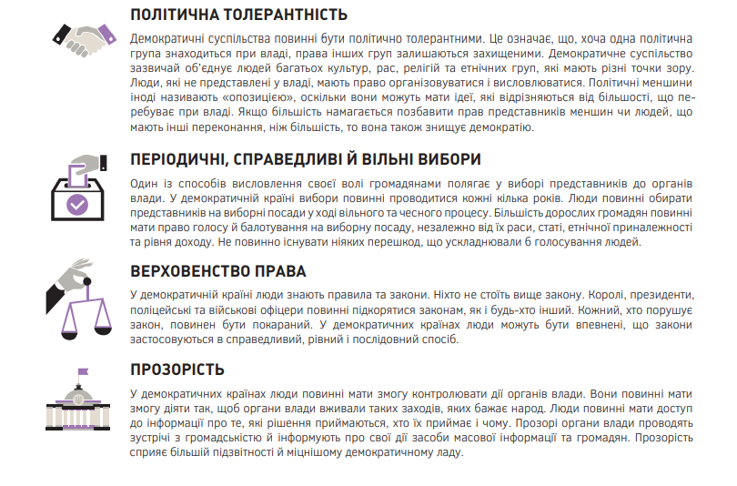
Принципи ліберальної демократії

Slide 8
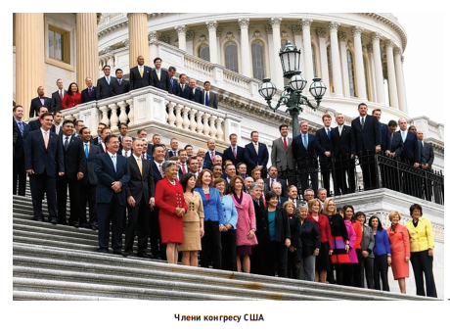
Принципи ліберальної демократії

Slide 9
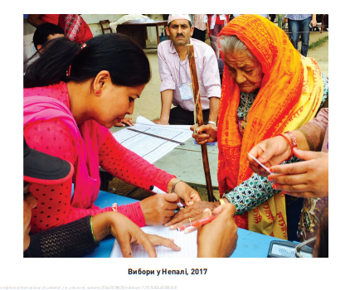
Принципи ліберальної демократії

Slide 10
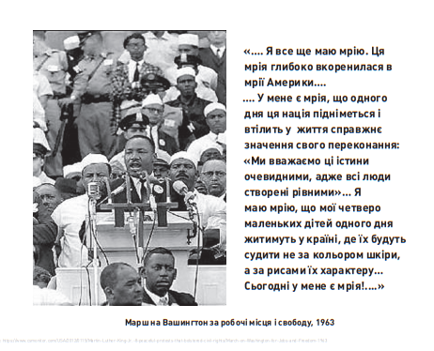
Принципи ліберальної демократії

Slide 11
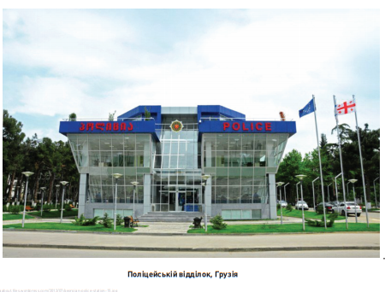
Принципи ліберальної демократії

Slide 12
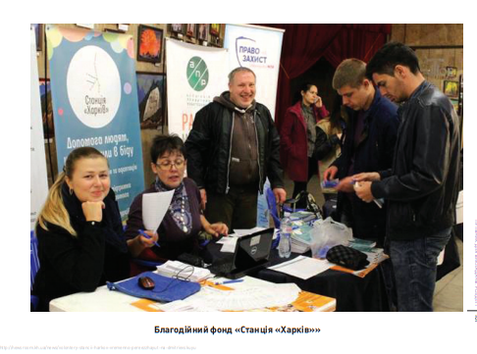
Принципи ліберальної демократії

Slide 13
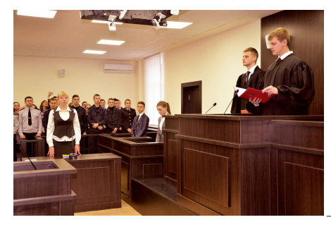
Принципи ліберальної демократії

Slide 14
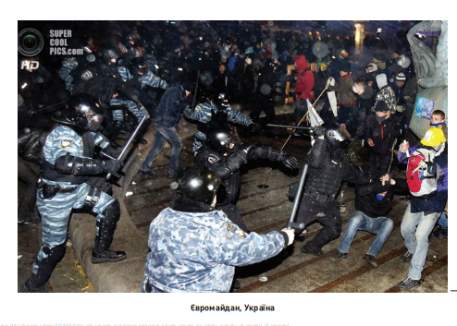
Принципи ліберальної демократії

Slide 15
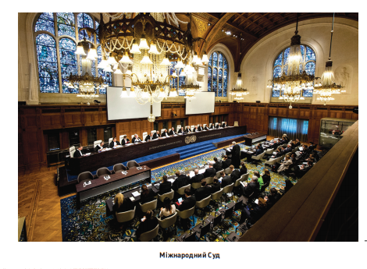
Принципи ліберальної демократії

Slide 16
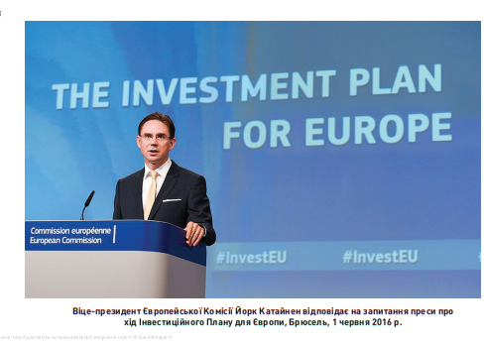
Принципи ліберальної демократії

Slide 17
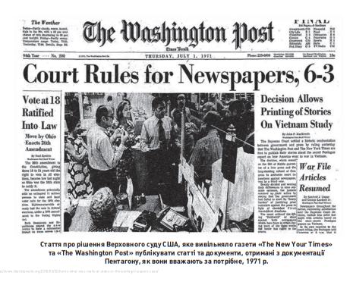
Принципи ліберальної демократії

Slide 18
Принципи ліберальної демократії
Зображення № | Відповідні принципи
1 | Багатопартійність, політична толерантність
2 | Справедливі вибори, участь громадян
3 | Учать громадян, Рівність, Права людини, Вибори
4 | Запобіжники проти зловживаннь
5 | Закон про права
6 | Участь громадян, Прозорість, Права людини
7 | Незалежна судова система
8 | Верховенство права
9 | Прозорість, підзвітність
10 | Підзвітність

Slide 19
Подумайте над питаннями
Чи були деякі принципи висвітлені частіше ніж інші? Які саме? Як Ви це можете пояснити?
Деякі принципи більше або менше важливі для розвитку демократії?

